Slide 1
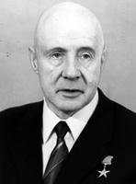
Митропольський
Юрій Олексійович
Презентацію підготувала
учениця 11-А класу
Трачук Олеся

Slide 2
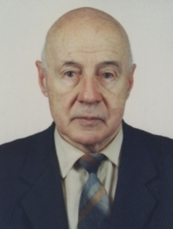
Дата народження: 3 січня 1917 року
Місце народження: село Шишаки, нині
Полтавська область
Дата смерті: 14 червня 2008 (91 рік)
Місце смерті: місто Київ, Україна
Наукова сфера: Асимптотичні методи
нелінійної механіки

Slide 3
Коротка біографія
Юрія Олексійовича
Митропольського

Slide 4
Народився 3 січня 1917 року у селі Шишаки Гоголівського району Полтавської області. У 1932 році екстерном закінчив семирічну школу у Києві і пішов працювати на Київський консервний завод. У 1938 році закінчив 10-й клас середньої школи і у тому ж році вступив на механіко-математичний факультет Київського державного університету імені Т. Г. Шевченка.
7 липня 1941 року був мобілізований до лав Червоної армію і направлений у місто Чугуїв, до 39-го запасного автобронетанкового полку. У жовтні 1941 року вийшов наказ наркома оборони про надання відпустки усім студентам інститутів 4-х і 5-х курсів для закінчення навчання з подальшим направленням їх до військових училищ і військових академій. Митропольський потрапив до Казахстану, куди до міста Кзил-Орда був евакуйований Київський університет. У березні 1942 року Юрій Митропольський успішно склав усі іспити в Казахському державному університеті імені С.М. Кирова і був направлений до Рязанського артилерійського училища в місто Талгар, яке закінчив в березні 1943 року і в званні лейтенанта був відправлений на фронт.
Після демобілізації з 1946 року Ю.О. Митропольський жив у Києві, працював в Академії наук України. За цей час працював молодшим науковим працівником (1946-1948), старшим науковим працівником в Інституті будівельної механіки АН УРСР (1949-1951). З 1951 року працював в Інституті математики АН УРСР: старший науковий працівник (1951-1953), завідувач відділом (1953-1956), заступник директора по науковій частині (1956-1958), директор інституту (1958-1988), почесний директор інституту (з 1988 року).
Одночасно з роботою в Інституті математики він очолював у президії АН УРСР ряд відділень: фізико-математичних наук (1961-1963), математики, механіки і кібернетики (1963-1982), математики і механіки (1982-1986), математики (1986-1990). З 1991 року Ю.О. Митропольський – радник Президії Національної академії наук України.
Одночасно з науковою і науково-організаторською роботою в Академії наук Ю.О. Митропольський багато років працював у Київському державному університеті імені Т. Г. Шевченка доцентом (1949-1951), завідувачем кафедрою (1951-1953), професором кафедри диференціальних рівнянь (1954-1989), читав лекції і керував аспірантами, ним підготовлено 100 кандидатів і 25 докторів фізико-математичних наук.
Уся творча біографія Ю.О. Митропольського пов'язана в основному з розвитком теорії нелінійних коливань і диференціальних рівнянь. Результати цих досліджень узагальнені в 300 наукових публікаціях у вітчизняних і зарубіжних журналах, а також в 30 індивідуальних і колективних монографіях, серед яких виділяються: "Нестаціонарні процеси в нелінійних коливальних системах" (1955), "Асимптотичні методи в теорії нелінійних коливань" (1955), "Проблеми асимптотичної теорії нестаціонарних коливань" (1964), "Нелінійна механіка. Одночастотні коливання" (1997), "Метод усереднювання у нелінійній механіці" (1971) тощо. Наукові результати, отримані Ю.О. Митропольським, увійшли до ряду фундаментальних вітчизняних і зарубіжних монографій, у тому числі: "Вібрації у техніці" (1978), "Асимптотичні методи нелінійної механіки" (1969).

Slide 5
Указом Президента України Віктора Ющенка № 30/2007 від 18 січня 2007 року за винятковий особистий внесок у зміцнення наукового потенціалу України, визначні здобутки в розвитку та організації фундаментальних досліджень в галузі математики, багаторічну плідну наукову діяльність раднику Президії Національної академії наук України, доктору технічних наук, академіку НАН України Юрію Олексійовичу Митропольському присвоєно звання Герой України з врученням ордена Держави.
Помер 14 червня 2008 року. Похований в Києві на Байковому кладовищі (дільниця № 49а).
Доктор технічних наук (1951), професор (1953), дійсний член Академії наук України (1961), дійсний член Академії наук СРСР (1984), дійсний член наукового Товариства імені Т.Г. Шевченко у Львові (1992), іноземний академік-кореспондент Академії наук у Болоньї (Італія, 1971). Почесний доктор Київського національного університету імені Т.Г. Шевченко (1999). "Почесний Соровський професор" Соровського міжнародного добродійного фонду.
Указом Президії Верховної Ради СРСР від 31 грудня 1986 року за великі заслуги в розвитку математичної науки, підготовку наукових кадрів і у зв'язку з сімдесятиріччям з дня народження академіку Юрію Олексійовичу Митропольському присвоєно звання Героя Соціалістичної Праці з врученням ордена Леніна і золотої медалі "Серп і молот".
Заслужений діяч науки УРСР (1967). Лауреат Ленінської премії (1965). Лауреат Державної премії УРСР (1980). Лауреат Державної премії України в галузі науки і техніки 1996 року (11.12.1996, за цикл праць "Нові математичні методи в нелінійному аналізі"). Лауреат премії НАН України імені видатних академіків: Н. М. Крилова (1969), Н. Н. Боголюбова (1993), М. А. Лаврентьєва (1999). За цикл робіт "Асимптотичні методи нелінійної механіки" він відзначений Золотою медаллю імені А. М. Ляпунова (1986). У 1977 році президія Академії наук ЧССР нагородила його срібною медаллю "За заслуги перед наукою і людством".
Нагороджений орденом Леніна (31.12.1986), орденом Жовтневої Революції, орденом Вітчизняної війни ІІ ступеня, орденом Трудового Червоного Прапора, двома орденами Червоної Зірки, медалями; орденом князя Ярослава Мудрого IV (02.01.2002, за визначні особисті заслуги в розвитку вітчизняної науки, створення національних наукових шкіл, зміцнення науково-технічного потенціалу України) та V ступеня (22.08.1996, за видатні заслуги перед Українською державою у розвитку математичної науки, багаторічну плідну наукову діяльність).

Slide 6
Сім’я Юрія Олексійовича
Батько – Митропольський Олексій Савич (1883-1936), учасник Першої світової війни.
Мати – Митропольська (Чарниш) Віра Василівна (1885-1947).
Дружина – Митропольська (Лихачова) Олександра Іванівна (нар. 1920).
Діти – син Олексій Юрійович (нар. 1942), дочка Надія Юріївна (нар. 1948).

Slide 7
Наукова діяльність

Slide 8
Учень М. М. Боголюбова. Основні роботи пов'язані з розвитком теорії нелінійних коливань, в тому числі з розвитком асимптотичних методів нелінійної механіки. Результати досліджень узагальнені в близько 300 наукових публікаціях у вітчизняних і зарубіжних журналах та в 30 індивідуальних і колективних монографіях, у тому числі:
Боголюбов Н. Н., Митропольський Ю. А. "Асимптотичні методи в теорії нелінійних коливань". - Москва: Гостехиздат, 1955. (Переведена на англійську, французьку, німецьку, китайську та японську мови.)
Митропольський Ю. А. "Нестаціонарні процеси в нелінійних коливальних системах". - Київ: Вид-во АН УРСР, 1955.
Митропольський Ю. А. "Проблеми асимптотичної теорії нестаціонарних коливань". - Москва: Наука, 1964.
Боголюбов Н. Н., Митропольський Ю. А., Самойленко А. М. "Метод прискореної збіжності в нелінійній механіці". - Київ: Наукова думка, 1969.
Митропольський Ю. А. "Метод усереднення в нелінійній механіці". - Київ: Наукова думка, 1971.
Митропольський Ю. А., Боголюбов Н. Н. (мол.), Прикарпатський А. К., Самойленко В. Г. інтегруються динамічні системи: спектральні і диференційно-геометричні аспекти. - Київ: Наукова думка, 1987.
Митропольський Ю. А. "Нелінійна механіка. Одночастотні коливання". - Київ: Ін-т матем. НАН України, 1997.
Наукові результати, отримані Ю. А. Митропольський, увійшли в ряд фундаментальних вітчизняних і зарубіжних монографій, у тому числі:
Збірник "Вібрації в техніці" (1978).
Моїсеєв І. Н. "Асимптотичні методи нелінійної механіки". - Москва: Наука, 1969.
Працював в Інституті математики АН УРСР. Член редколегії журналу "Диференціальні рівняння". Головний редактор Українського математичного журналу.

Slide 9
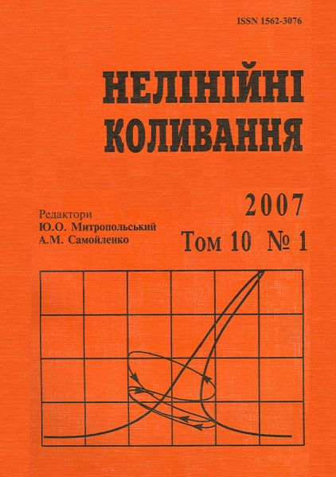
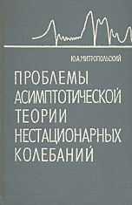

Slide 10
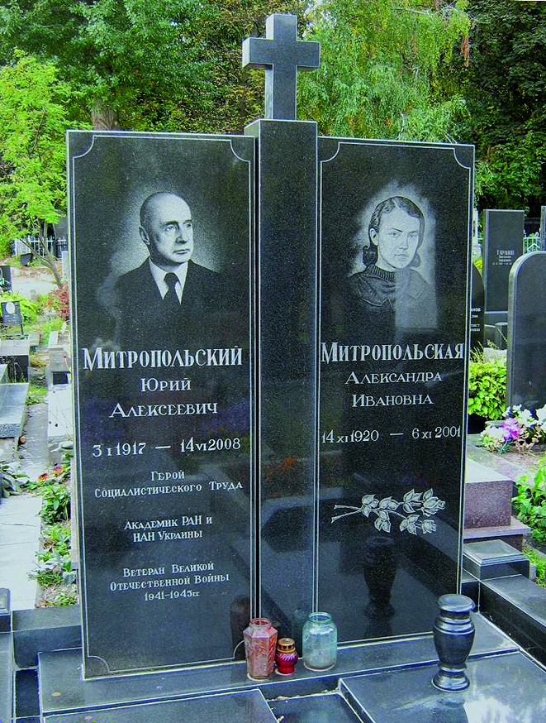
Могили Юрія Олексійовича Митропольського та його дружини

Slide 11
Нагороди та премії
митропольського

Slide 12
Герой Соціалістичної Праці ( 1986).
Герой України (з врученням Ордена Держави, 18.01. 2007 - за винятковий особистий внесок у зміцнення наукового потенціалу України, визначні досягнення в розвитку та організації фундаментальних досліджень у галузі математики, багаторічну плідну наукову діяльність).
Нагороджений орденами Леніна, Жовтневої Революції, Вітчизняної війни II ступеня, Трудового Червоного Прапора, двома орденами Червоної Зірки, українським орденом "Князя Ярослава Мудрого" V ( 1997) і IV ступенів, а також медалями.
Золота медаль імені А. М. Ляпунова ( 1986) - за цикл робіт "Асимптотичні методи нелінійної механіки".
Лауреат Ленінської премії ( 1965), Державної премії УРСР ( 1980), Державної премії України ( 1997).
Премія імені М. М. Крилова.
Золота медаль ім.В. І. Вернадського НАН України (2006).

Slide 13
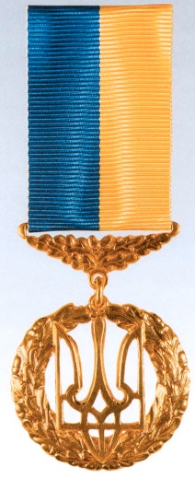
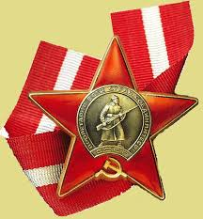
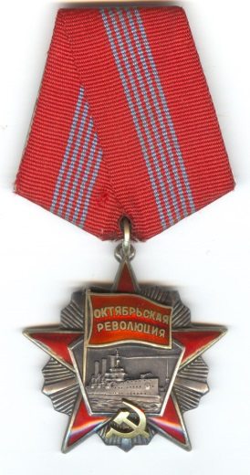
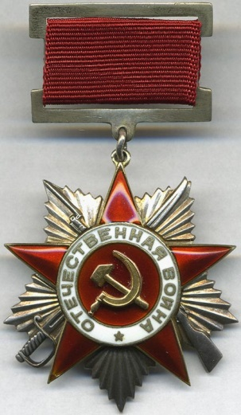
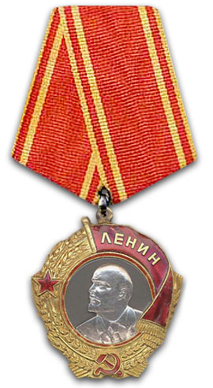
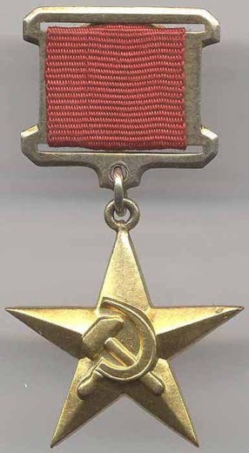
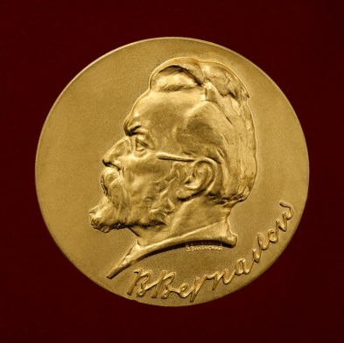
Медалі та ордена Митропольського

Slide 14
Дякую за увагу!

